Slide 1
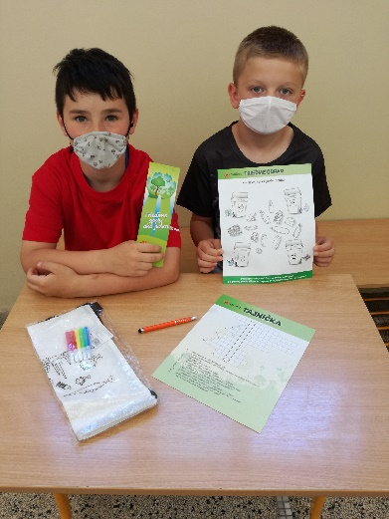
TRIEDIM, TRIEDIŠ, TRIEDIME
s firmou e-cycling + druháci ZŠ Š.Moysesa BB s p. u. Kučerákovou

Slide 2
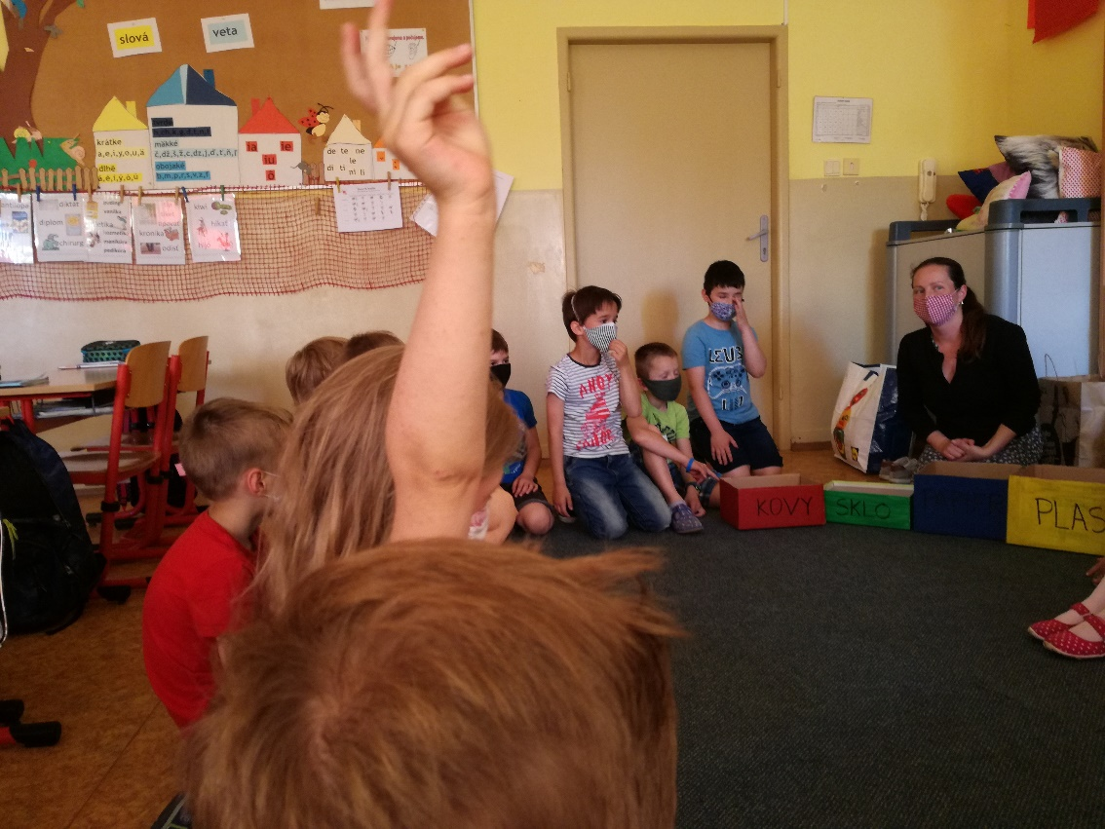
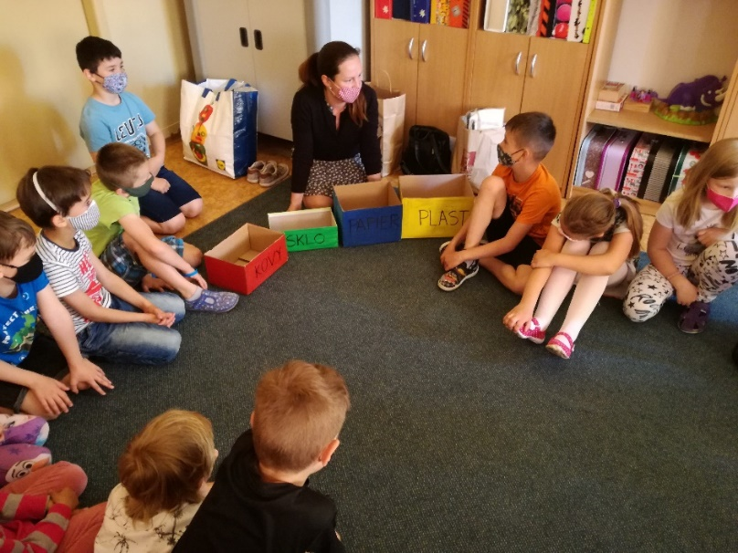
Naša Zem je len jedna – TAK SI JU cHRáŇ!

Slide 3
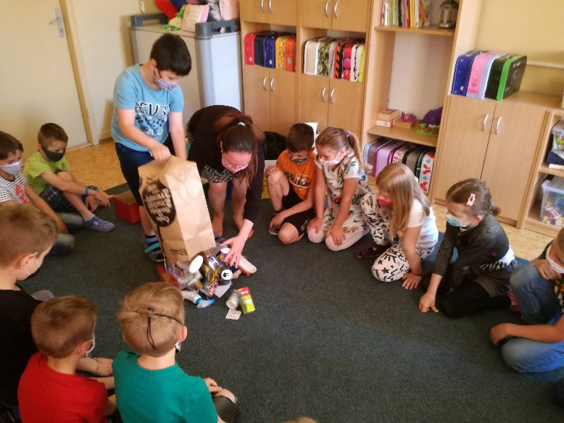
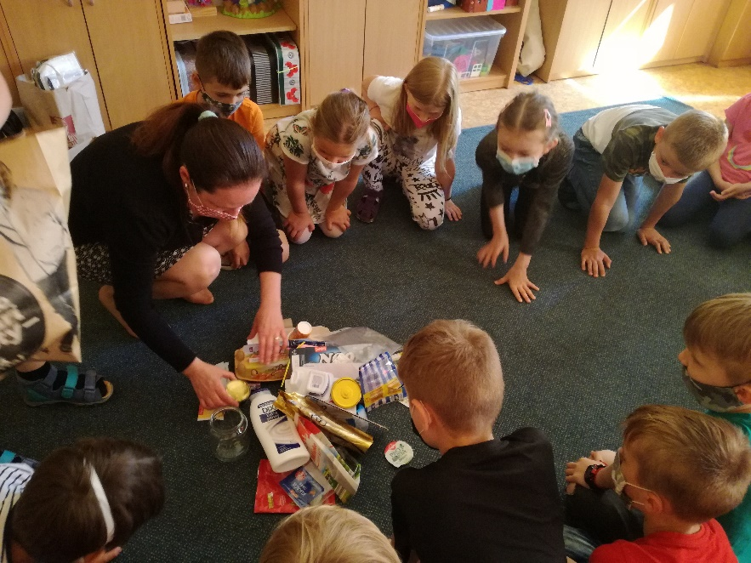
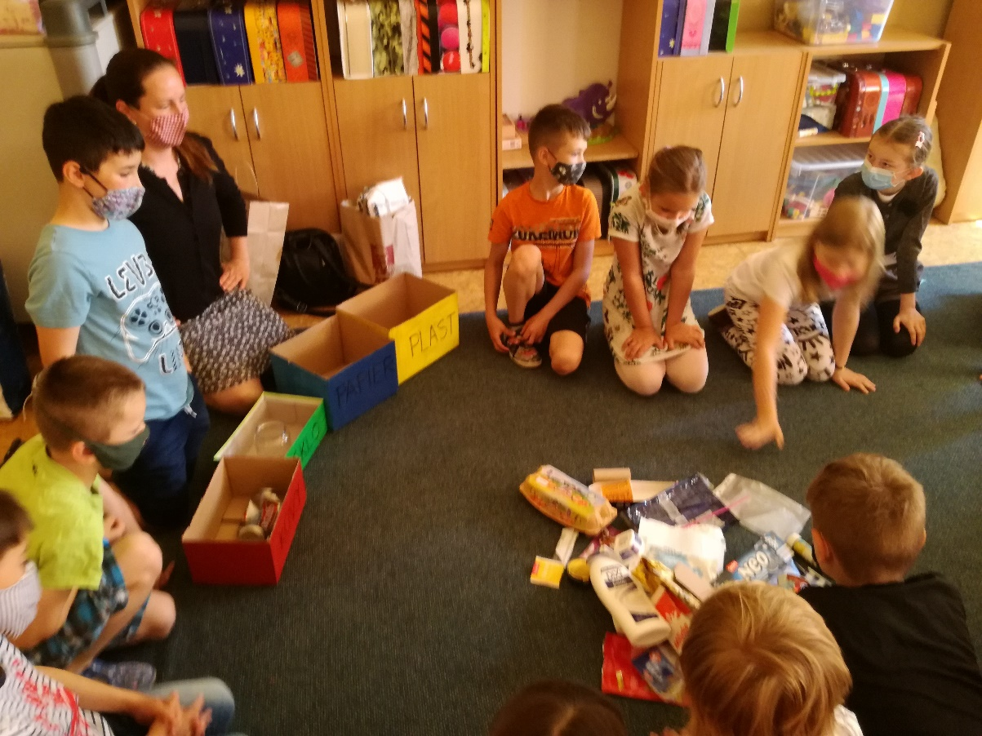
Všetok odpad sa dá roztriediť! Tak ho trieď!

Slide 4
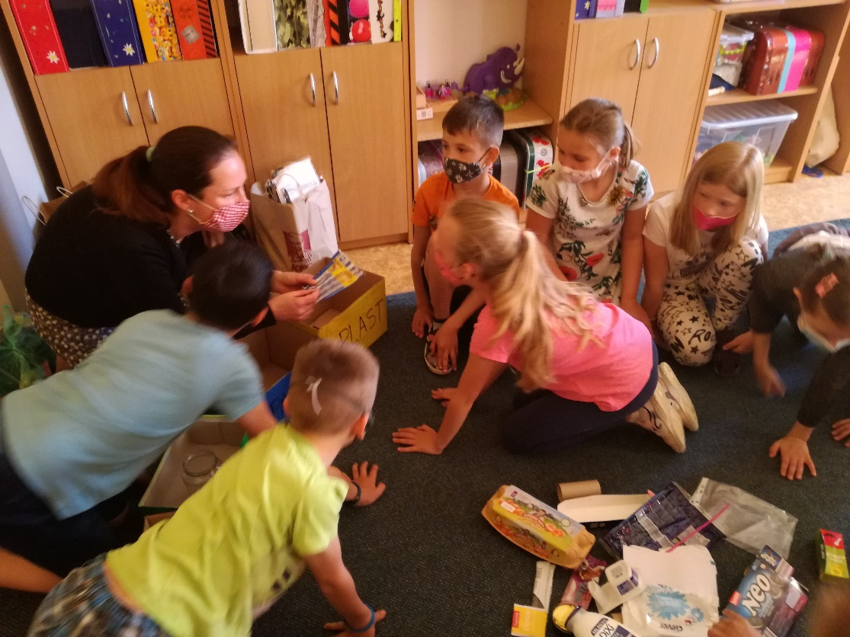
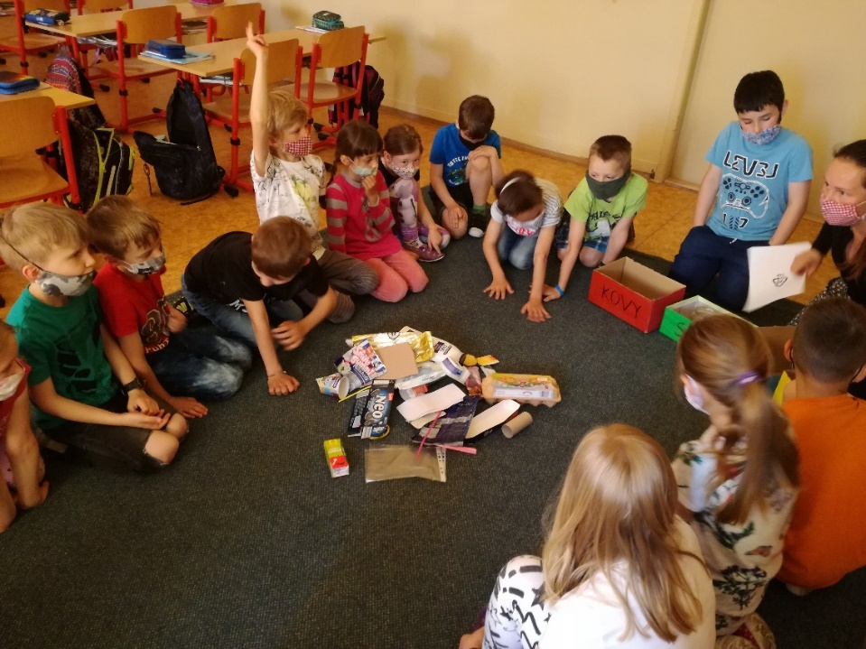
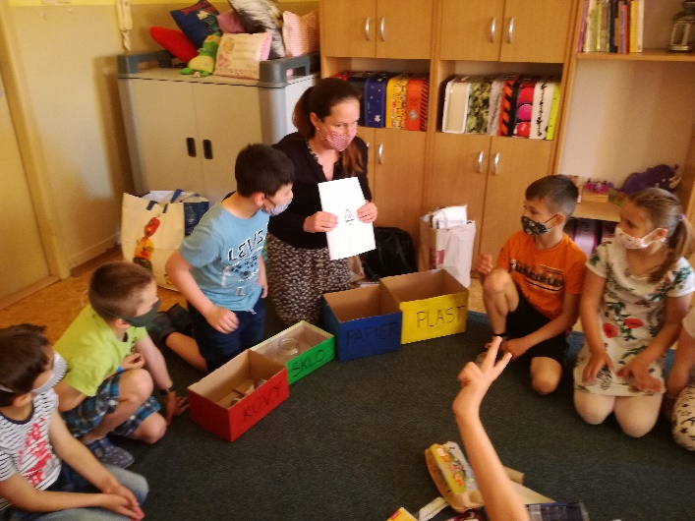
Čítaj obaly na potravinách – a buď múdry!

Slide 5
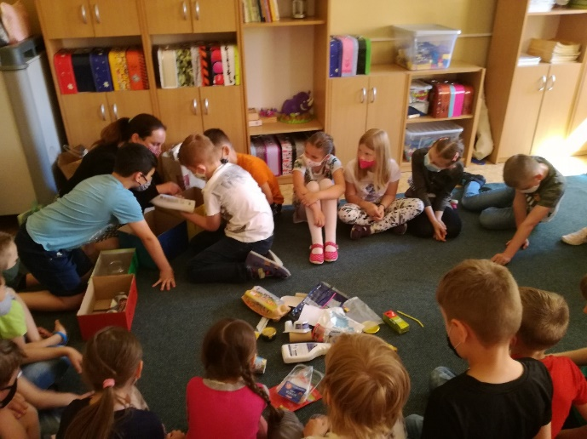
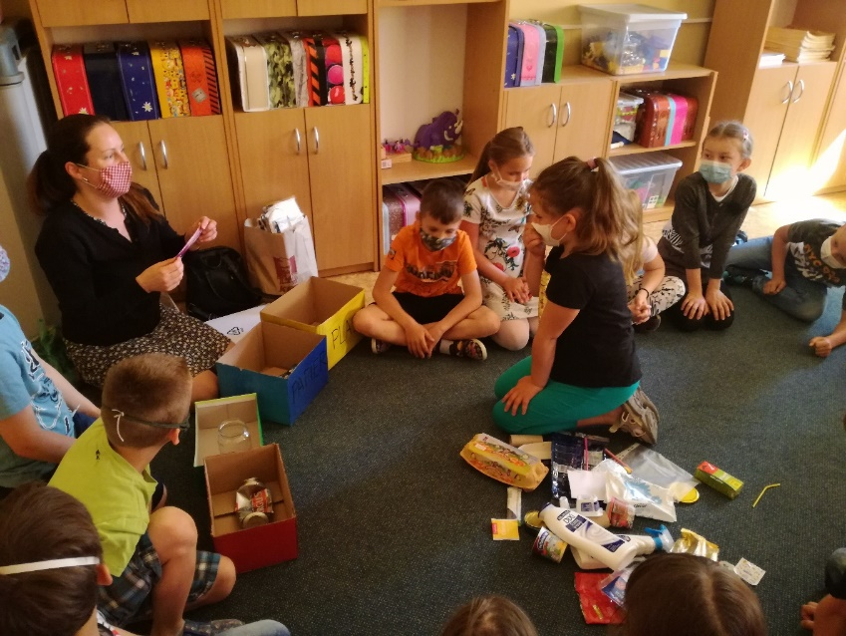
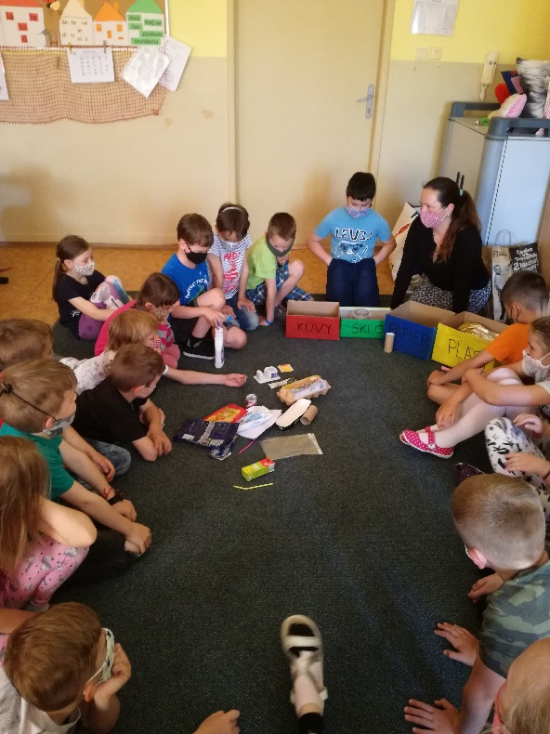
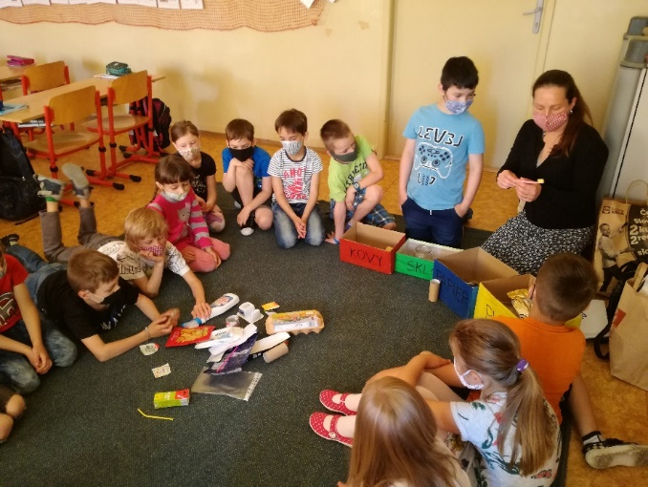
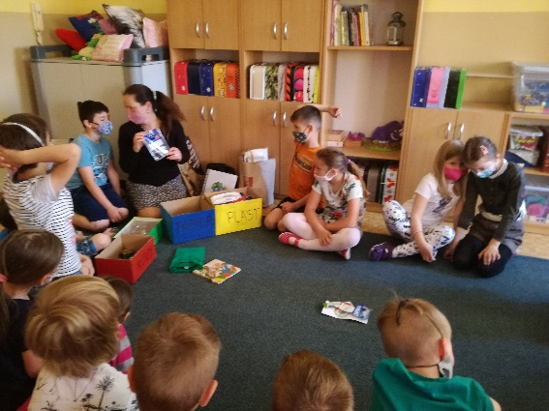
Rozoznávať farby si sa naučil už v škôlke – tak túto vedomosť používaj!

Slide 6
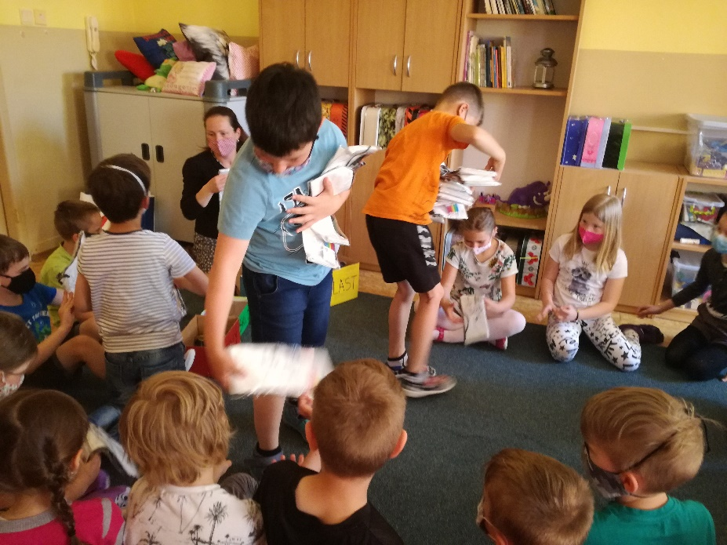
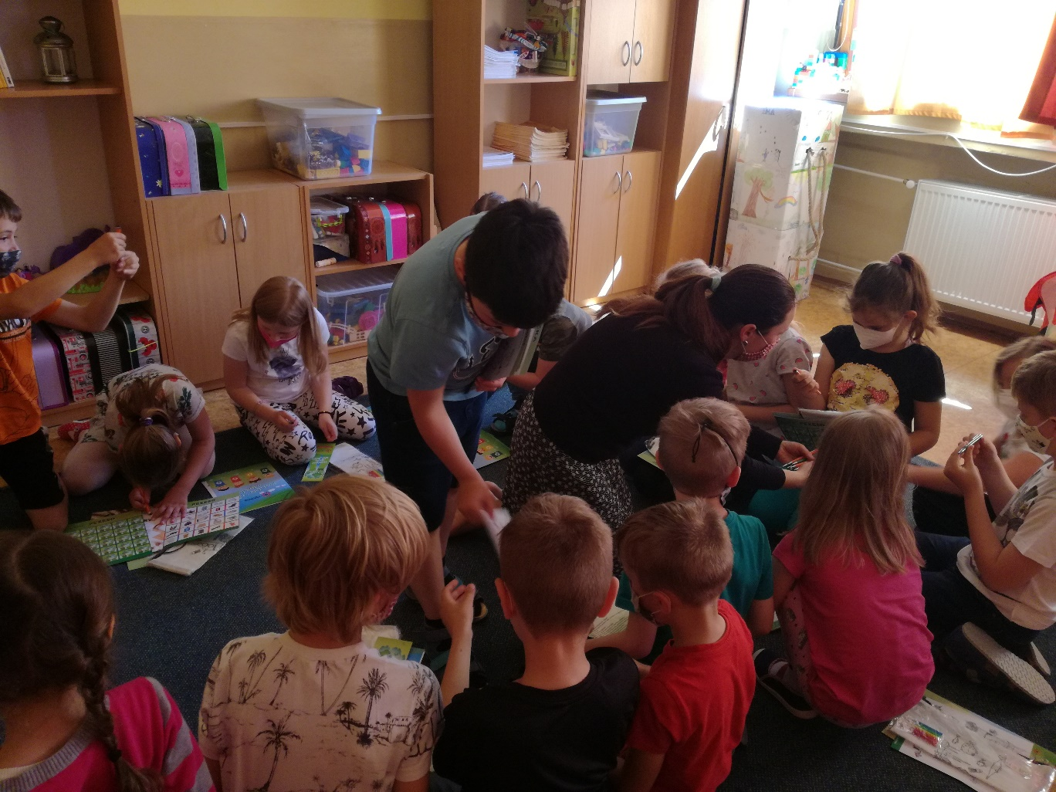
Veci treba používať – ale s rozumom!

Slide 7
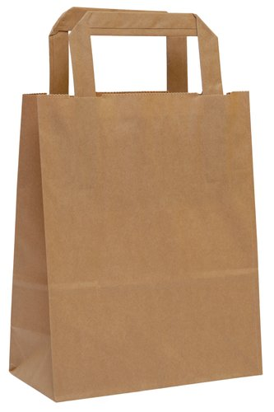
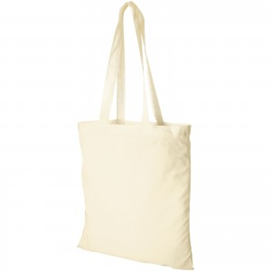
Nám druhákom záleží na našej zemi a preto vyzývame aj ostatných:
Fľaše ÁNO – ale nie z plastu!
Tašky ÁNO – ale nie z plastu!
Slamky ÁNO – ale nie z plastu!

Slide 8
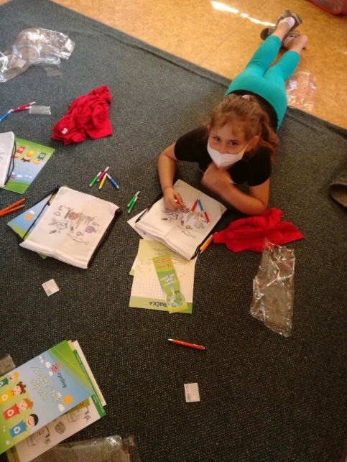
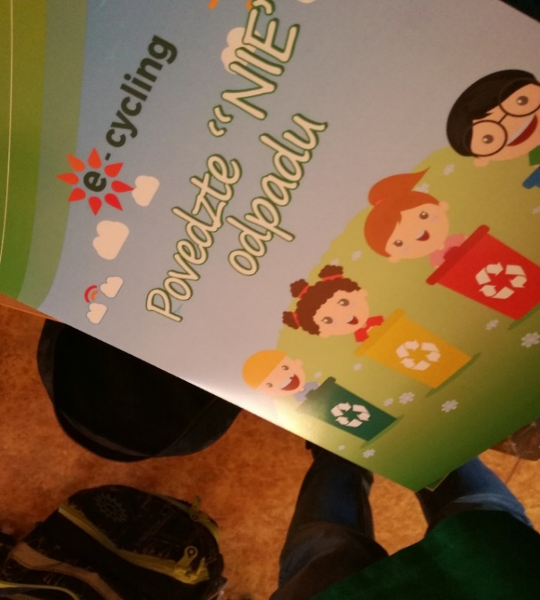
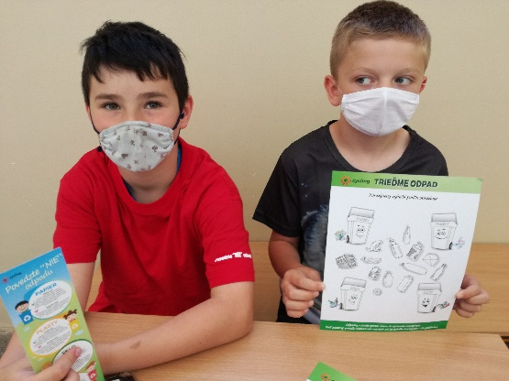
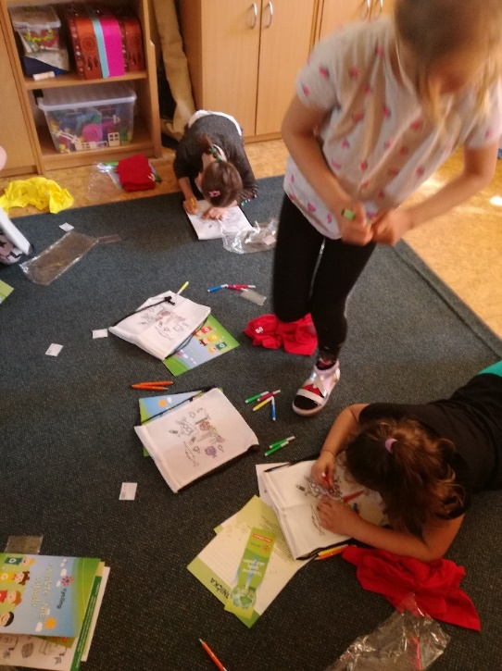
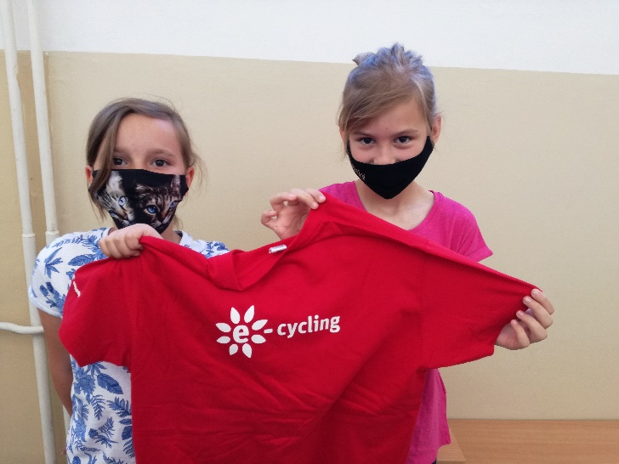
Ďakujeme firme E-cycling za povzbudenie v našej práci a milé darčeky ☺.

